Slide 1
Скарби скіфських курганів

Slide 2
Мета презентації:
Ознайомитись з культурою скіфів та розкрити поняття «курган»;
Дослідити найвідоміші скіфські поховання та розглянути скарби, що заховані в даних похованнях.

Slide 3
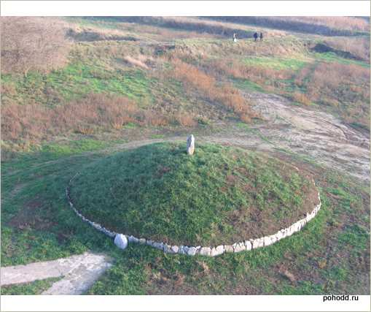
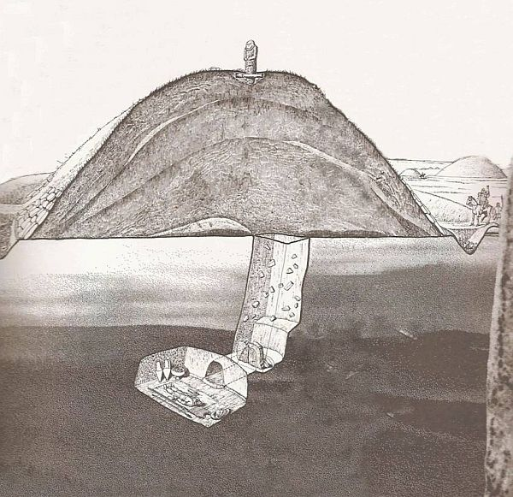
Скіфи – це вольовий, сильний, мудрий народ. Вони прийшли до Північного Причорномор'я з глибин Середньої Азії в VII столітті до н.е. й жили тут до III століття н.е. Чимало знань про скіфів було отримано досліджуючи їх поховання (кургани).
Курганами зазвичай прийнято називати надмогильні насипи із землі або каменю, найчастіше напівкулястої форми. Курган мав конусоподібну форму, міг досягати 20 або більше метрів у висоту.

Slide 4
Курган
Товста Могила.
Найбільш знамениті: кургани Чортомлик й Солоха в Наддніпрянщині, Куль-Оба біля Керчі, Товста Могила в Дніпровській області та Огуз на Херсонщині. Розкопано більш двадцяти курганів менших розмірів з похованнями, очевидно, членів царської родини або скіфської знаті. Всього курганів на території України налічується близько 100.
Курган Чортомлик.

Slide 5
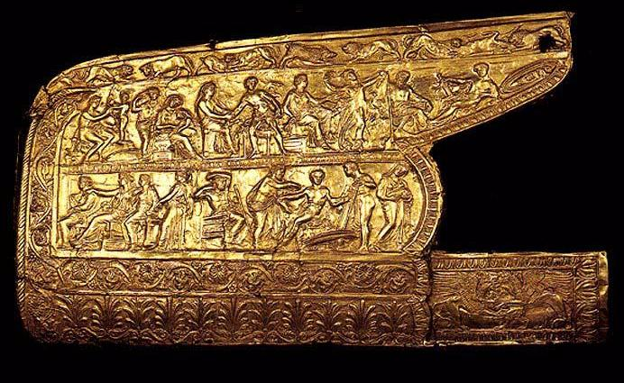
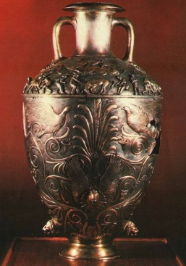
Курган Чортомлик
У похованні царя була знайдена в тайнику золота обкладка футляра для лука, на якій зображені сцени із життя Ахілла.
У похованні наложниці царя знайшли великий срібний таз, біля якого стояла срібна ваза-амфора, висотою близько 1 м, що є найціннішою знахідкою цього кургану.
Вона являла собою посудину для вина і забезпечена внизу кранами у вигляді левів і кінських голів.

Slide 6
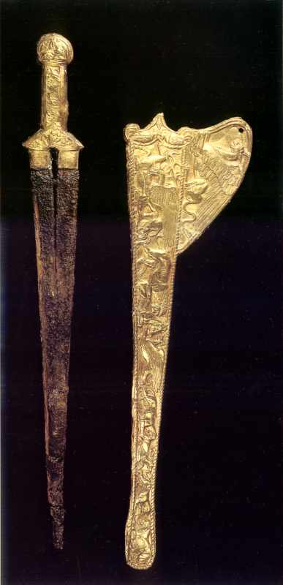
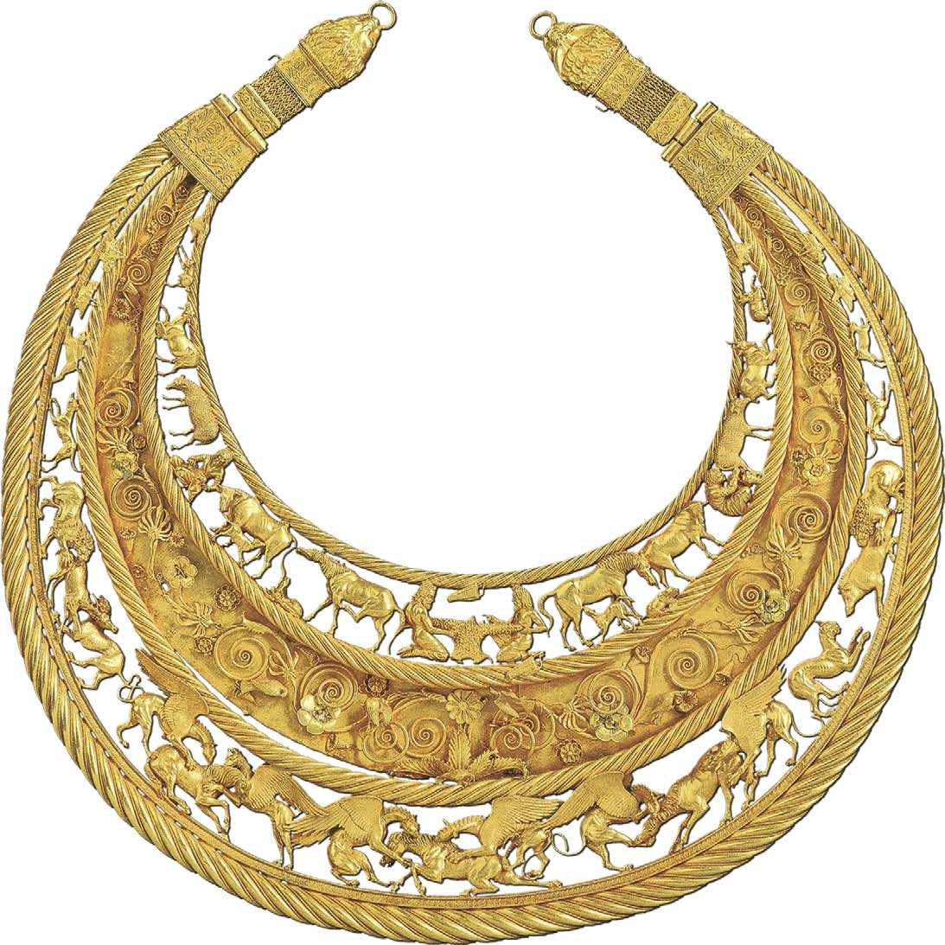
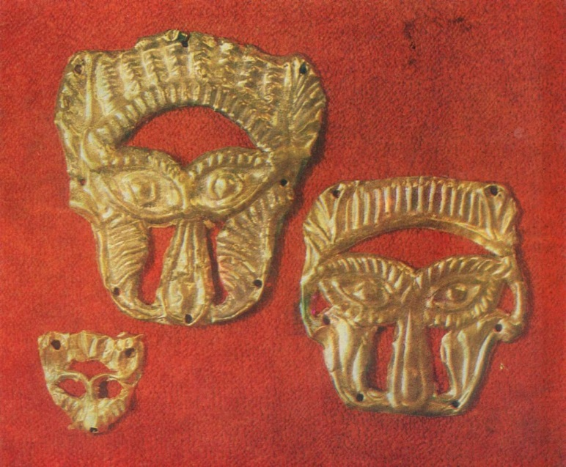
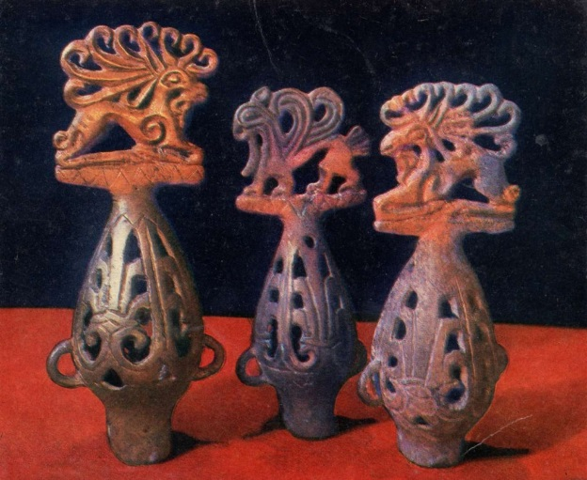
Курган Товста Могила
Вважають, що курган товста могила містив найбагатше поховання з безліччю золотих речей. Найбільшої уваги заслуговує меч у золотих піхвах і пектораль - шийно-нагрудна прикраса.
Скарби Товстої Могили

Slide 7
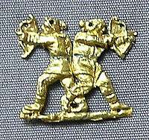
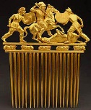
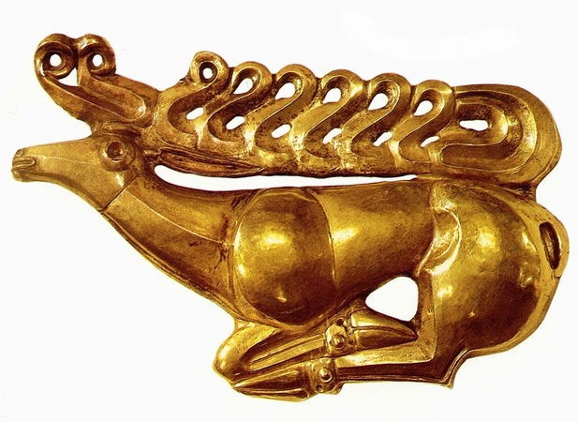
Курган Солоха
У центральному, пограбованому похованні, були знайдені кістки покійника, амфора, бронзові вістря до стріл, золоті бляшки, голка тощо. У пізнішому впускному похованні виявлений кістяк царя з золотими оздобами на шиї і руках і біля нього бронзовий шолом греко-скіфської роботи, бронзова булава, срібний посуд грецької роботи тощо.
В даному кургані було знайдено витвір ювелірного мистецтва грецьких ремісників на батальну тему – золотий гребінь.

Slide 8
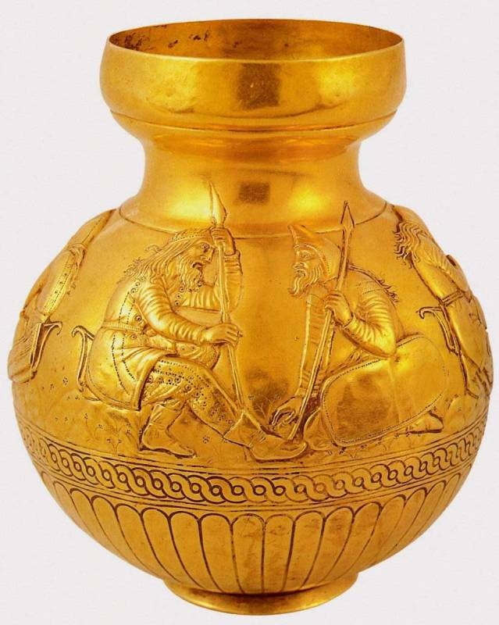
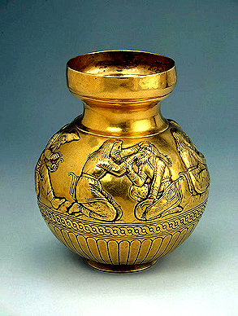
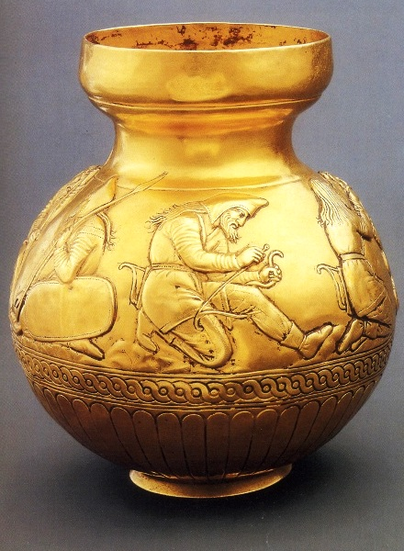
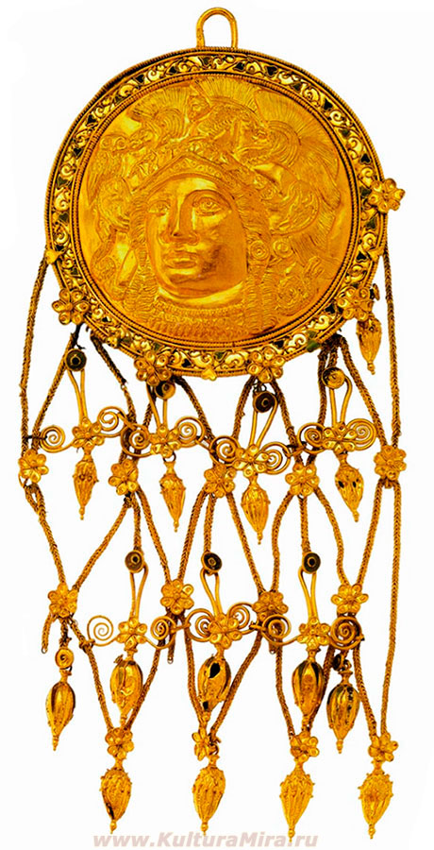
Курган Куль-Оба
Серед випадково збережених шедеврів античного ювелірства світового значення — глечик з 4 сценами скіфського побуту.
Ще одна пам'ятка світового значення з кургану Куль-Оба — скронева підвіска з Афіною.

Slide 9
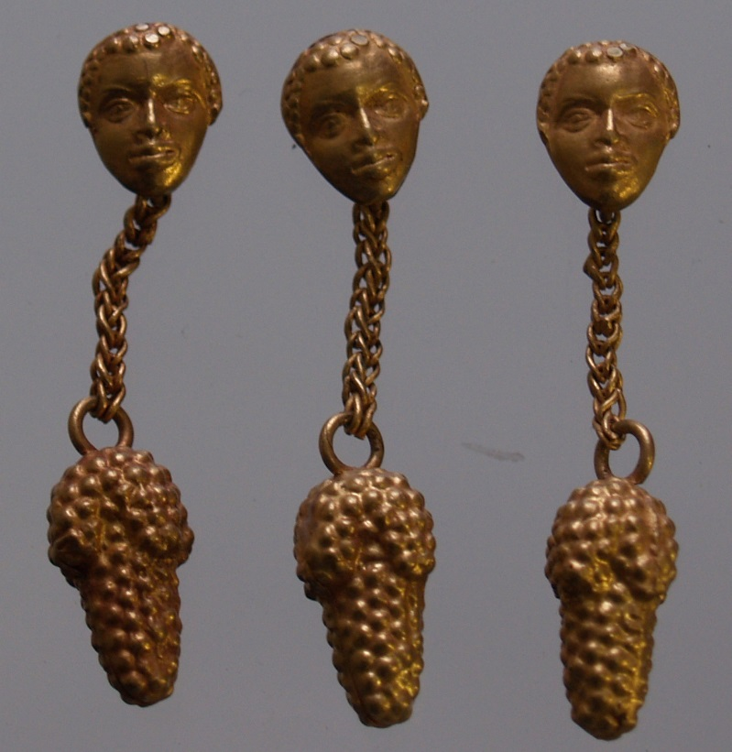
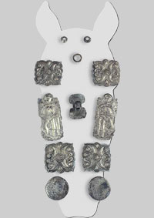
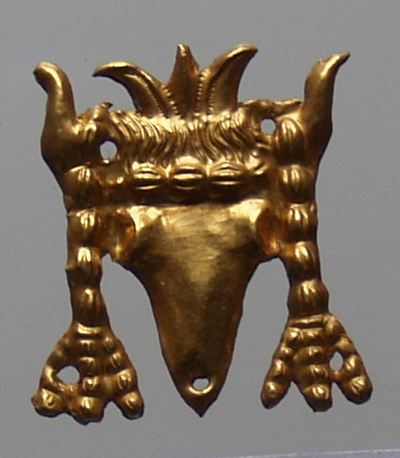
Курган Огуз
Незважаючи на те, що курган був пограбований у давнину до наших днів зберіглося чимало скарбів.
Золота нашивна платівка у вигляді букранія
Набір прикрас вуздечки із Північної могили кургану Огуз
Фігурні підвіски у вигляді голови молодого негра з привіскою у вигляді грона

Slide 10
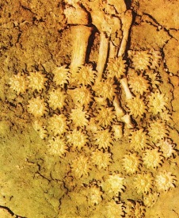
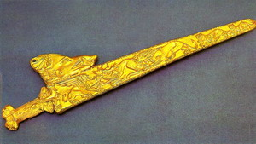
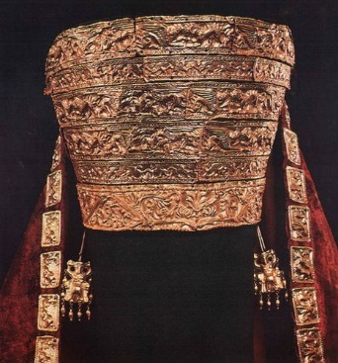
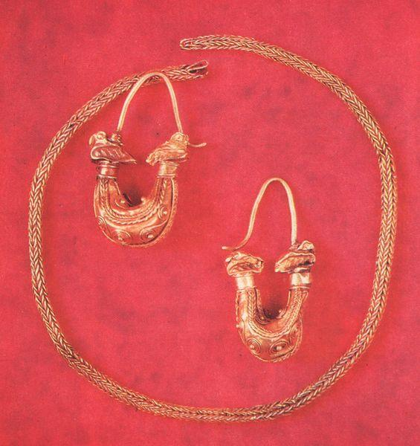
Висновок
Безліч курганів на території України містять докази майстерності наших пращурів у виготовленні ювелірних прикрас, зброї, одягу. Це дає нам змогу належним чином зрозуміти побут скіфів, їх культурний та технічний рівень розвитку. Скіфи, зберігаючи після смерті все своє майно у курганах, дали своїм нащадкам можливість дослідити свій життєвий устрій, традиції та вірування.

Slide 11
Список використаних джерел
Агбунов М.В. Путешествие в загадочную Скифию. отв.ред. Кругликова И.Т.,Хотинский В.А.,АH СССР,- М.,Hаука,1989,189с.
Вайнтруб І. Лицарі степів : "Словесний портрет" сакральної культури скіфської цивілізації // Людина і світ. - 1998. - № 10. - C. 43-48
Дмитрук А. Золотой пояс Евразии : Скифская культура-одна из самых поразитель-ных в истории // Вокруг света. - 2004. - № 4. - C. 40-49
Каряка О.В. Амфори кам'янського городища // Археологія. - 1997. - № 4. - C. 110-118
Клочко В. До проблеми походження скіфів // Пам'ятки України: історія та культура. - 2005. - № 2. - C. 21-28
Кравченко С. Скіфське золото / Наука и жизнь, №9. - 1971. - С. 10-12
Кралюк П. Анахарсіс: трагічний шлях мудрості // День. - 2004. - 22 жовтня. - C. 8
Крвавич Д. П., Овсійчук В. А., Черепанова С. О. Українське мистецтво. — Львів: Світ, 2003. — Т. 1. — 256 с.: 16 вкл. іл.; 24,5см. — ISBN 966—603-202-3 (в м. опр.). — ISBN 966—603-203-1
Мозолевський Б.М. Скіфський степ. - К.: Наукова думка, 1983. - 200 с.
Петухов Ю.Д., Васильева Н.И. Евразийская империя скифов. - М.: Вече, 2007. - 400 с.
Сірик В.Ф. Сучасні екологічні проблеми Неаполя скіфського - центру історико-культурного туризму Сімферополя // Екологічний вісник. - 2005. - № 4. - С.25-26
Шрамко Б. Більське городище на Полтавщині : З історії досліджень найбільшого в Європі поселення скіфського часу // Народна творчість та етнографія. - 2003. - № 1-2. - С.83-87

Slide 12
Дякую за увагу!

